Slide 1




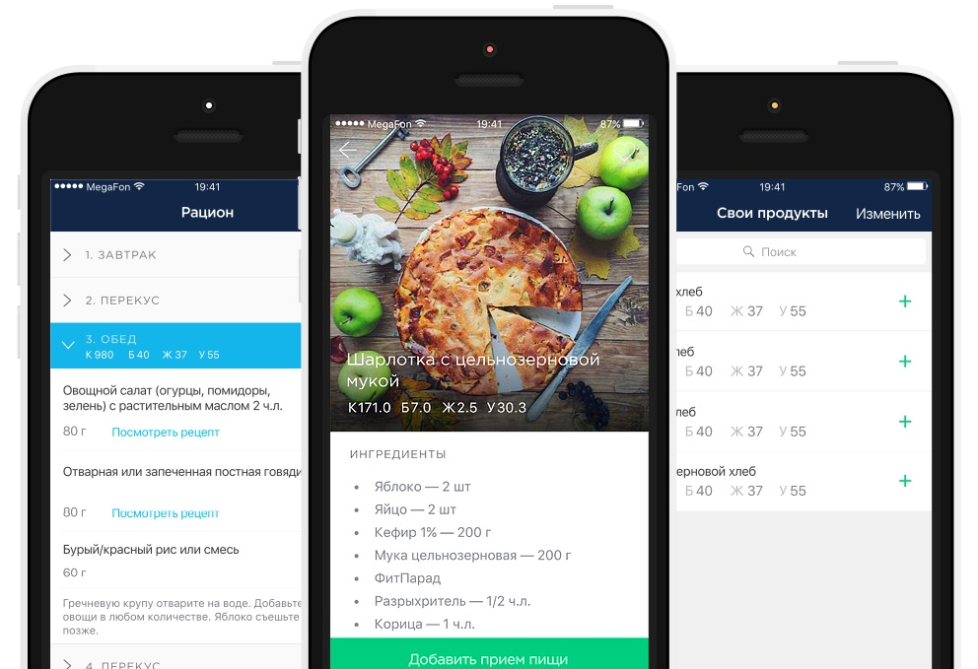


Мобильное приложение “My daily food Routine”
‹#›

Slide 2

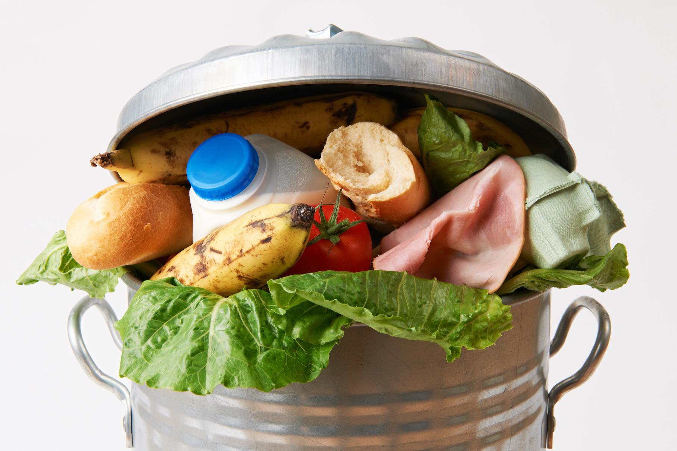
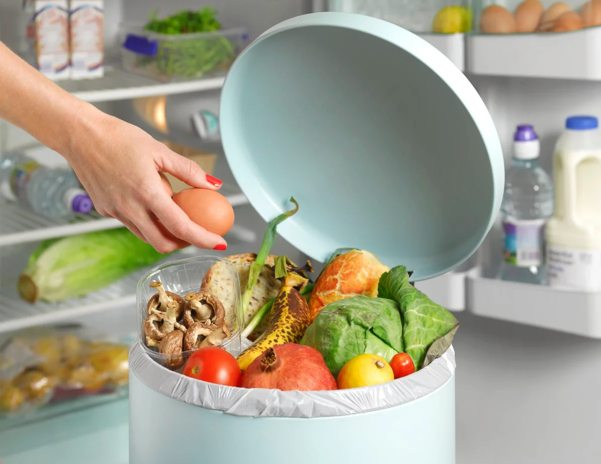

АКТУАЛЬНОСТЬ ПРОЕКТА
Ежегодно ⅓ продуктов питания – 1,3 млрд тонн выбрасывается
Жители России
67%
следят за рационом
39%
ограничивают количество жиров
74%
изучают состав продуктов
перед покупкой.
65%
отказались от сахара.

Slide 3


ЦЕЛЕВАЯ АУДИТОРИЯ
Женщины 20-45 лет
занимаются приготовлением еды для всей семьи
тратят много времени на подбор рецептов и составление списка продуктов для приготовления блюд с учетом интересов и особенностей здоровья каждого члена семьи
‹#›

Slide 4

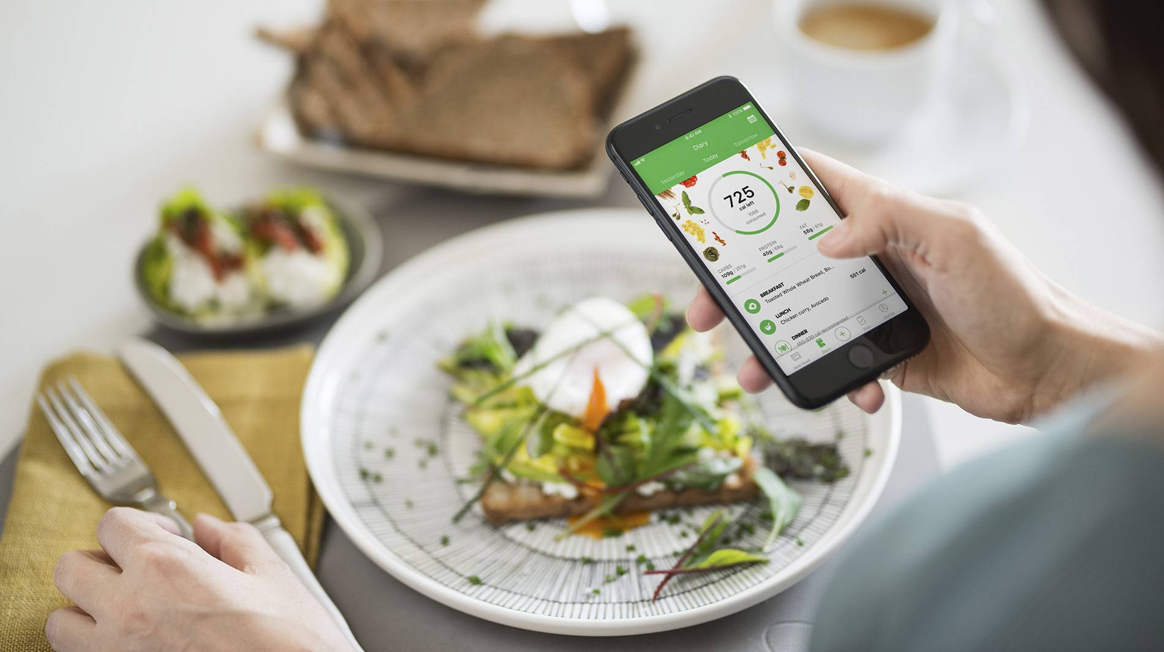
ПРОБЛЕМА
67%
целевой
аудитории
61%
отзывов
пользователей
отечественных мобильных приложений для планирования питания отметили их недостаточный функционал
тратят много времени на
продумывание меню
для всей семьи
Зарубежные мобильные приложения-планировщики ограничены для доступа российской аудитории, не русифицированы, не привязаны в российским торговым сетям
‹#›

Slide 5



РЕШЕНИЕ
Мобильное приложение, составляющее меню в зависимости от цели и вкусов пользователя с помощью искусственного интеллекта
Преимущества
сотрудничество с сервисами доставки еды и продуктовыми магазинами
обозначение геолокации магазина
цены на продукты
генерирование меню с помощью ИИ с учетом показателей здоровья и предпочтений всех членов семьи
‹#›

Slide 6
ЦЕННОСТЬ, ЦЕННОСТНОЕ ПРЕДЛОЖЕНИЕ
Мы, компания “My daily food routine”,
помогаем клиентам ,которые хотят использовать пищевые, финансовые и временные ресурсы с умом и рациональностью,
Наша цель - помочь им повысить эффективность, оптимизировав процесс готовки, освободив больше времени и энергии для других дел.
в ситуации современного мира, где жизнь движется быстрым и загруженным темпом, а борьба с пищевыми отходами становится все более актуальной.
решить проблему связанную с тратой большого количества времени на подбор блюда и составление списка продуктов, а так же подсчета КБЖУ и подбора питания, идеально подходящее для поддержания хорошей фигуры, похудения, набора мышечной массы или поддержания диеты по лечебным показаниям.
с помощью мобильного приложения с функцией планирования питания, рецептами и поиском продуктов в магазинах с ценником
и получить возможность сократить время планирования своего меню, правильно питаться, находить вкусные и полезные рецепты, а также быстро и удобно найти продукты в магазинах с указанием цен.
‹#›

Slide 7
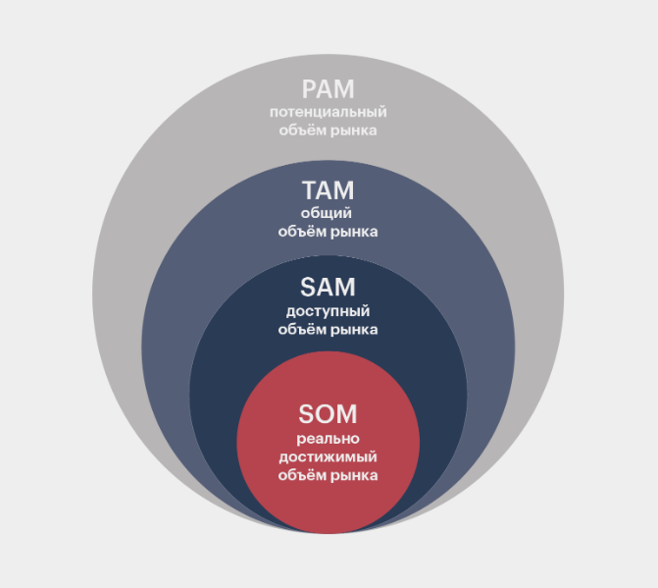
РЫНОК ЗДОРОВОГО
ПИТАНИЯ
PAM- $4,2 триллионов ( Р 403 триллиона ), ежегодный прирост - 6,4% *
TAM- $413 млн ( P 39,7 млрд рублей) **
SAM- $62,81 млн ( 6,05 млрд рублей) в 2023 году.***
SOM- 0,04% -Р 18 млн в 2027г.
*https://vc.ru/u/1170013-marat-aydagulov/476040-zozh-kak-biznes-trend-tretego-desyatiletiya
**https://express.liberty7.ru/blog/rynok-zozh-pravilnogo-pitania?ysclid=lmvlbgblg8776782684
***https://www.statista.com/outlook/dmo/digital-health/digital-fitness-well-being/digital-fitness-well-being-apps/nutrition-apps/russia
*прогноз infoline
ЦА: 60.000 человек
Средний чек: 300 рублей
‹#›

Slide 8
КОНКУРЕНТЫ
1.fatsecret.com
+ | - | Наша стратегия
большой список продуктов, возможность подсчета калорий, микроэлементов, питательных веществ | Интерфейс перегружен, приложение часто зависает(по мнению пользователей) | Сделаем основные функции как можно доступнее, и спрячем функции ,которые будут редко использоваться. Убирем лишнии клики
2.Tasty
+ | - | Наша стратегия
Отличное объяснение приготовление блюд, большое количество рецептов | Существует только в Английской версии | Основным языком в приложении будет русский, но также можно будет выбрать и английский вариант
‹#›

Slide 9
КОНКУРЕНТЫ
3.SideChef: Recipes & Meal Plans
+ | - | Наша стратегия
большой список рецептов, наличие фильтрации по национальности кухни, сохранение рецептов в избранные | Удаление некоторых рецептов со временем, частое вылетание из приложения | Сделаем основные функции как можно доступнее, и спрячем функции ,которые будут редко использоваться.
4.Food.ru: пошаговые рецепты
+ | - | Наша стратегия
Рецепты блюд на каждый день,правильное питание и КБЖУ, постоянное взаимодействие с пользователями | Вылетает, постоянные проблемы с регистрацией. Неправильная работа поиска блюд (поиск один, результат другой). | Сделаем основные функции как можно доступнее, и спрячем функции ,которые будут редко использоваться.
‹#›

Slide 10
БИЗНЕС-МОДЕЛЬ
Подписка
Продукт: мобильное приложение-планировщик питания с искусственным интеллект
Затраты: 1 млн рублей
Дополнительно мы можем зарабатывать на рекламе в приложении.
Мы планируем установить партнерство с различными сервисами доставки, чтобы предоставлять нашим клиентам удобное решение для получения продуктов. В рамках этого сотрудничества мы будем получать процент от каждой покупки, сделанной нашими пользователями.
‹#›

Slide 11
ТЕКУЩИЕ РЕЗУЛЬТАТЫ
Мы заняли первое место в конкурсе "Школа технологического предпринимательства ФГБОУ ВО СамГМУ Минздрава России" с нашей уникальной идеей проекта.
Участие в акселераторе стартап-центр
78 проблемных интервью

Slide 12

ПЛАНЫ РАЗВИТИЯ
Планы развития, основные укрупненные задачи
Сотрудничество с продуктовыми магазинами ( Пятёрочка, Перекрёсток, Магнит, Лента) с целью создания в приложении функции поиска продуктов в соответсвии с меню и финансовыми возможностями пользователя
Сделать версию приложения на разных языках
ЧТО ДЕЛАЕМ | СРОК | ОТВЕТСТВЕННЫЙ
Развиваем телеграмм-канал, набирая целевую аудиторию | До конца акселератора | Никитина Дарья , Никитина Анастасия
Набираем в команду разработчика мобильных приложений | неделя | Никитина Дарья
Создаём MVP, внедряя искусственный интеллект | месяц | Никитина Анастасия
‹#›

Slide 13
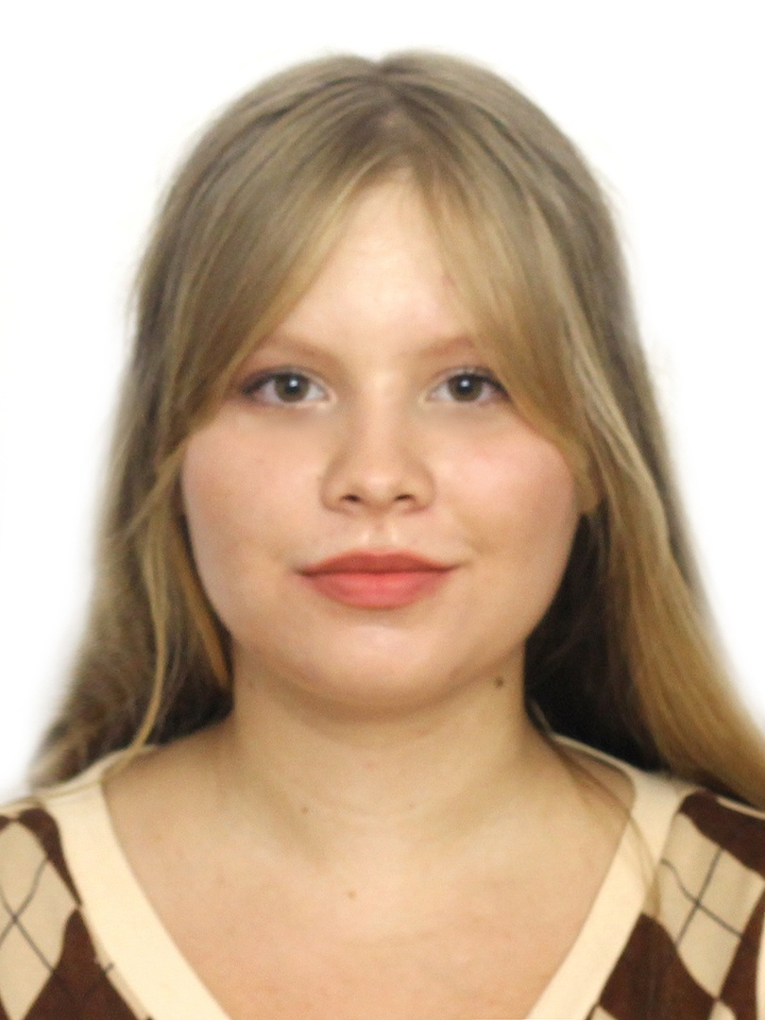
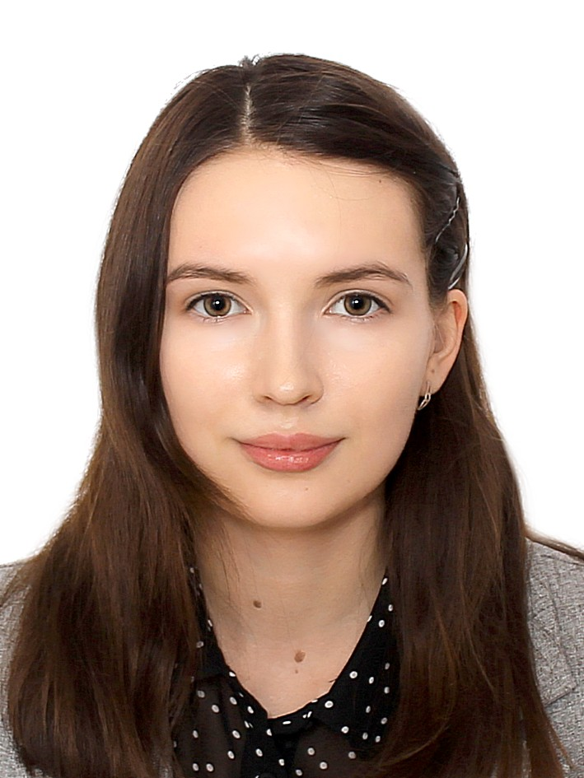
КОМАНДА СТАРТАПА
РОЛЬ | ФАМИЛИЯ ИМЯ | ФОТО
ЛИДЕР (CEO), МАРКЕТИНГ И ПРОДАЖИ | Никитина Дарья
ТЕХНОЛОГ, РАЗРАБОТЧИК (CTO) | Никитина Анастасия
‹#›

Slide 14


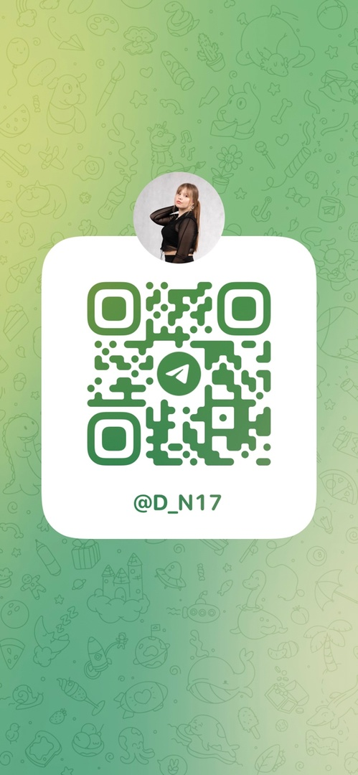
КОНТАКТЫ ЛИДЕРА
Номер телефона: 89376553911
Вк: Telegram:
:
Никитина Дарья Алексеевна, лидер стартап-проекта “My daily food routine”, студентка 2 курса Института клинической медицины в СамГМУ
‹#›

